Slide 1

Ou Testament
Emoji Speletjie

Slide 2

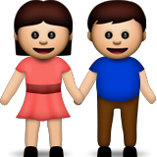


Adam en Eva

Slide 3
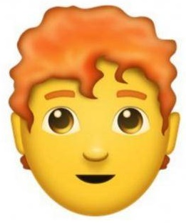
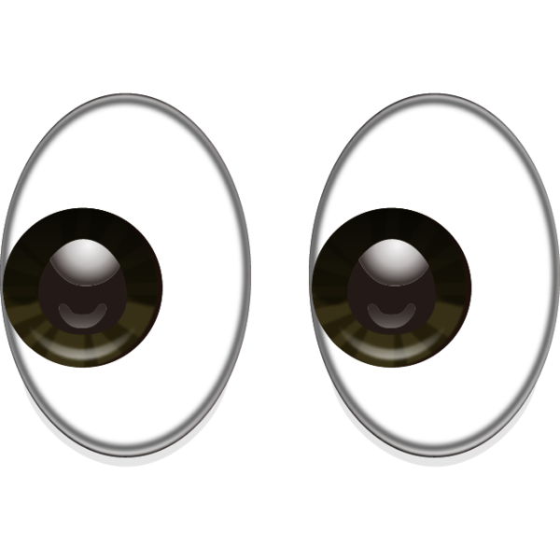


Dawid en Badseba

Slide 4
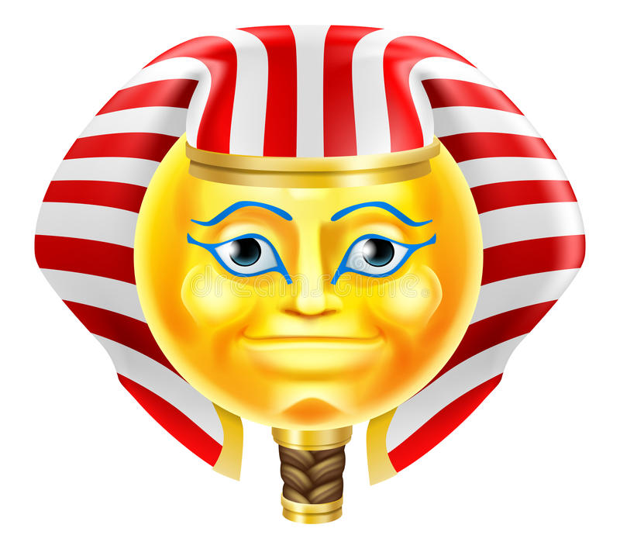




10 Plae van Egipte

Slide 5



Dawid en Goliat

Slide 6



Daniël in die leeukuil

Slide 7



Die 10 Gebooie

Slide 8


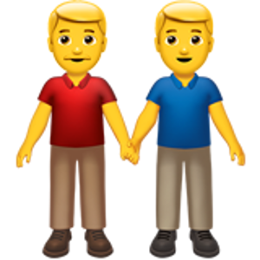


Kaïn en Abel

Slide 9
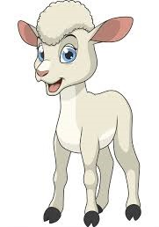

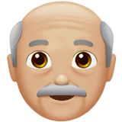

Abraham en Isak

Slide 10




Simson en Delila

Slide 11
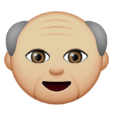

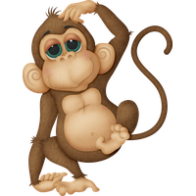



Noag en die ark

Slide 12
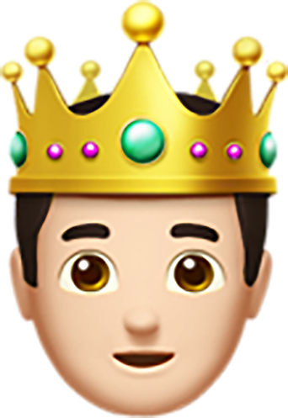
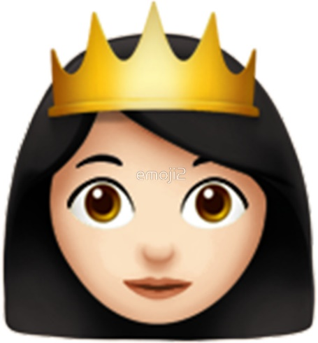

Koningin Ester

Slide 13




Jona en die Vis

Slide 14



Moses en die brandende bos

Slide 15




Jerigo se mure val

Slide 16


Paasfees: Bloed aan die deurkosyne

Slide 17



Daniël se 3 vriende in die vuuroond

Slide 18


Die Skepping

Slide 19




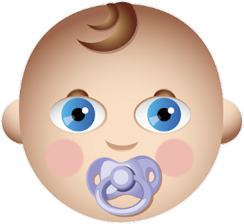

Koning Salomo en die 2 vroue met die baba

Slide 20
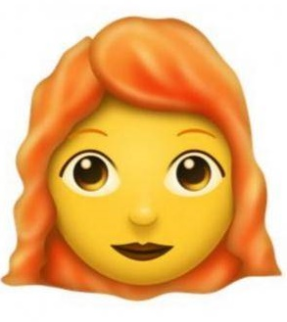
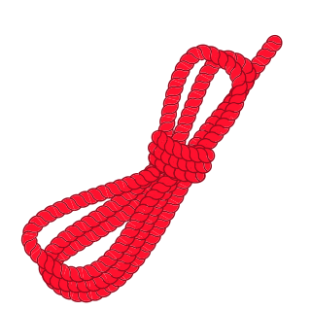
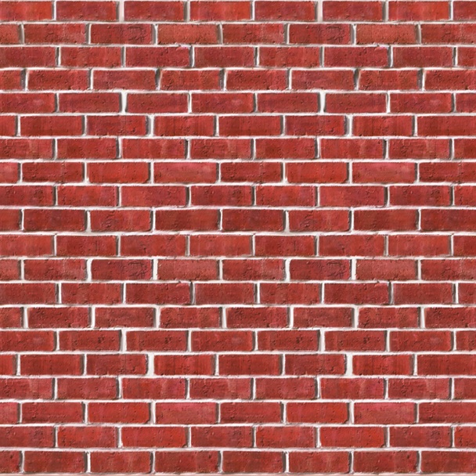
Ragab help die spioene

Slide 21
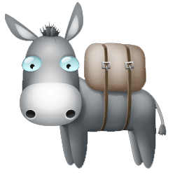

Biliam en die donkie

Slide 22



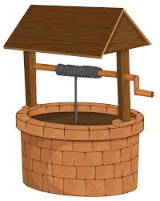

Josef

